Slide 1
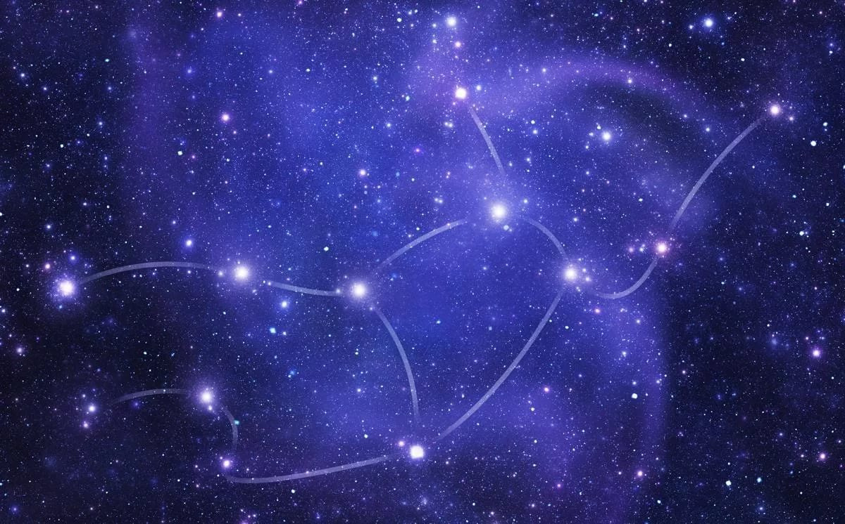
МЕТОДИСТ.САЙТ
СОЗВЕЗДИЕ ДЕВА
АСТРОНОМИЯ

Slide 2
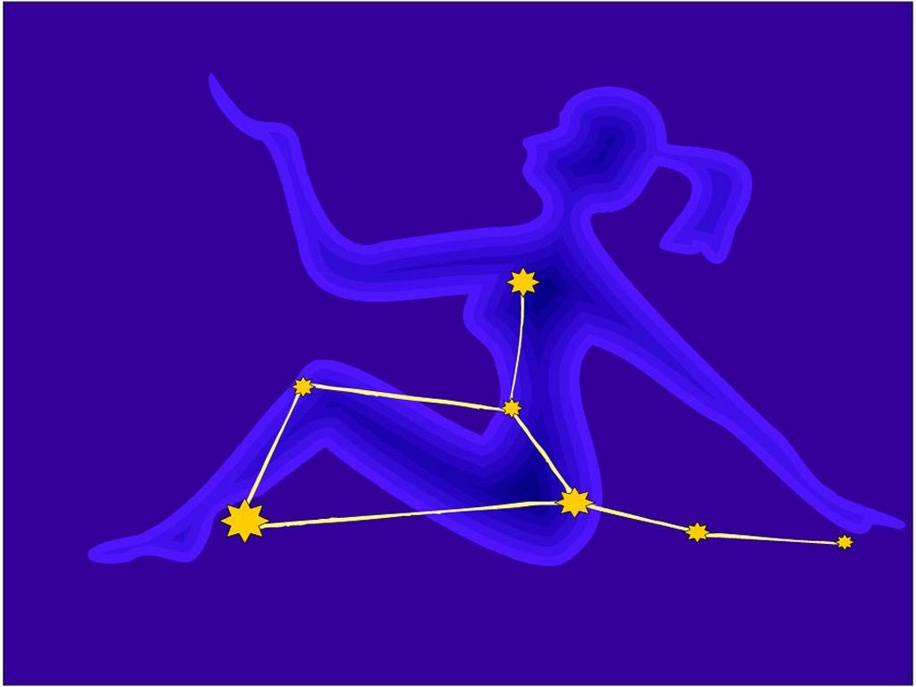
ДЕ́ВА — ЭКВАТОРИАЛЬНОЕ ЗОДИАКАЛЬНОЕ СОЗВЕЗДИЕ, ЛЕЖАЩЕЕ МЕЖДУ ЛЬВОМ И ВЕСАМИ. В СОЗВЕЗДИИ ДЕВЫ В СОВРЕМЕННУЮ ЭПОХУ РАСПОЛОЖЕНА ТОЧКА ОСЕННЕГО РАВНОДЕНСТВИЯ.
Самая яркая звезда — Спика (α Девы)

Slide 3
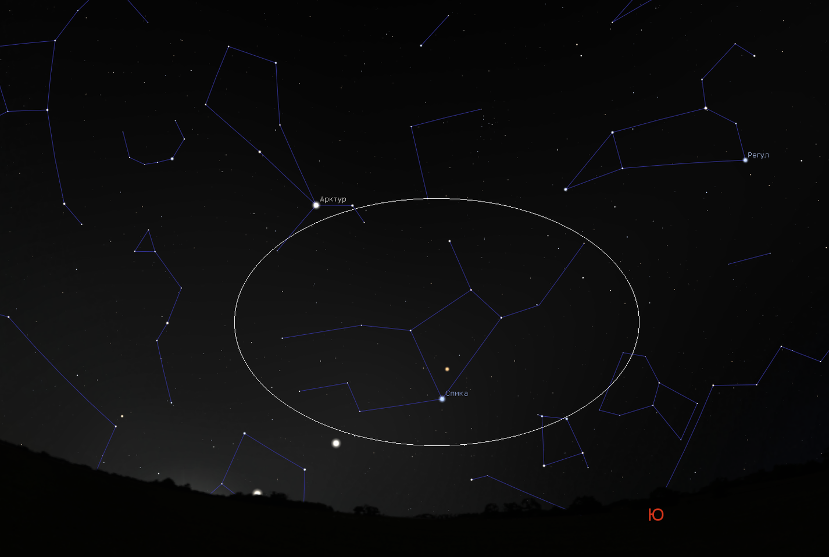
СОЛНЦЕ НАХОДИТСЯ В СОЗВЕЗДИИ С 16 СЕНТЯБРЯ ПО 30 ОКТЯБРЯ.
В 2020 году Солнце пребывает знаке Девы с 22 августа 2020 18:45 по 22 сентября 2020 16:31 MSK (Московское время). Среднестатистические даты прохождения Солнца через этот зодиакальный сектор: 23 августа - 22 сентября.

